Slide 1

Excel Avançado
Prof. Kaio Mesquita

Slide 2
Objetivos do curso
Ao final do curso o aluno estará apto a:
Realizar diagnósticos a partir de dados para apoio à tomada de decisão;
Utilizar a ferramenta para simulações financeiras e organizacionais;
Registrar e controlar fluxos de entrada, saída e processamento;
Automatizar tarefas a partir da programação de mecanismos de controle;
Realizar análises estatísticas;
Utilizar os meios de visualização e impressão.

Slide 3
Programa de curso
1. Personalizando células (Aula 01)
2. Auditoria de células (Aula 01)
3. Filtro Avançado (Aula 01)
4. Tabela Dinâmica (Aula 02)
5. Gráfico Dinâmico (Aula 02)
6. Funções (Aula 02)

Slide 4
Programa de curso
7. Suplementos (Aula 03)
8. Cenários (Aula 03)
9. Atingir Metas (Aula 03)
10. Análise de sensibilidade do Solver (Aula 03)
11. Criando formulários (Aula 04)
* Metodologia Científica - Relatórios (Aula 04)
12. Macros no Excel (Aula 05)
13. Programaçõ VBA (Aula 05)

Slide 5
Projeto 01
O uso de cartão de crédito é bastante comum nos dias de hoje e um uso correto dele
realmente ajuda na construção de uma boa pontuação de crédito. Quão importante é a
pontuação de crédito? Sempre que você precisa realizar uma compra a prazo, sua pontuação de crédito é consultada e pode ser o fator decisivo na aprovação da sua compra. No entanto, a inadimplência pode fazer com que a pontuação de crédito caia. Não apenas a pontuação de crédito cai, como também haverá um efeito adverso sobre o limite de crédito e empréstimos futuros de qualquer tipo.
Neste projeto, estaremos lidando com um histórico de pagamentos de clientes
em Taiwan. O conjunto de dados tem 24 atributos e um rótulo de classe e existem 30000 instâncias.
https://archive.ics.uci.edu/ml/datasets/default+of+credit+card+clients#

Slide 6
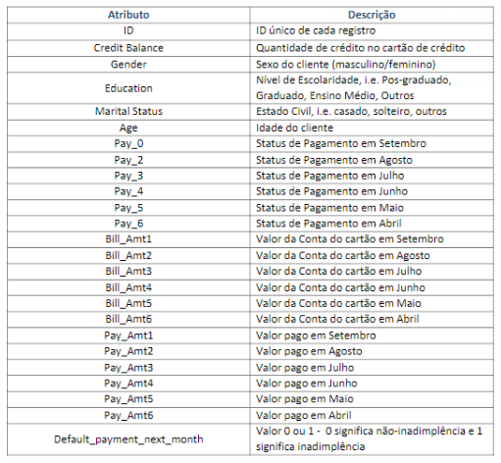
Projeto 01

Slide 7
Projeto 01
Agora imagine que você é um analista de dados dessa empresa. Antes de fazer qualquer análise preditiva, você deve tratar os dados. Segue abaixo algumas especificações de tratamento:
Passar o arquivo csv(Separado por vírgula) para xls (Separado por coluna)
Alterar o cabeçalho para nomes compreensíveis para as análises posteriores
Formatar o tipo de dado de cada coluna
Alterar valores numéricos para categóricos quando necessário
Limpar dados missing (dados nulos) utilizando o filtro
Filtrar os 15 maiores inadimplentes do sexo masculino
Filtrar os 20 maiores inadimplentes com nível de escolaridade do ensino médio
Quantas pessoas estavam inadimplentes em julho?
Criar uma fórmula para qualquer análise que você julgue necessária e mostrar a precedência da fórmula e o fluxograma da precedência
Utilizar nomenclatura de células pras as manipulações
Para que os dados sejam verídicos, menos da metade dos clientes devem ser inadimplentes, caso contrário o banco estaria falido. Prove que os dados são verídicos.

Slide 8
4. Tabela Dinâmica
4.1. Relatório Dinâmico
4.2. Inserindo Dados
4.3 Analisando Dados

Slide 9
Atividade 01
Utilizar os recursos da tabela dinâmica para extração rápida de informação da planilha covid_19_data.csv

Slide 10
Tipos de Análise
Análise Descritiva ( O que aconteceu?)
Análise Diagnóstica ( Como aconteceu?)
Análise Preditiva ( O que vai acontecer?)
Análise Prescritiva ( O que pode ser feito?)

Slide 11
Análise Descritiva
Medidas de tendência Central
Medidas de Dispersão
Análise de Forma ( Análise gráfica)

Slide 12
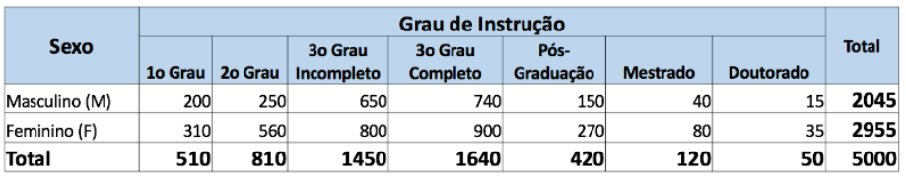
Tabela de contingência
A Tabela de Contingência é outro tipo de ferramenta de análise de dados muito utilizada.
Seu objetivo é analisar dados com mais de uma variável envolvida.

Slide 13
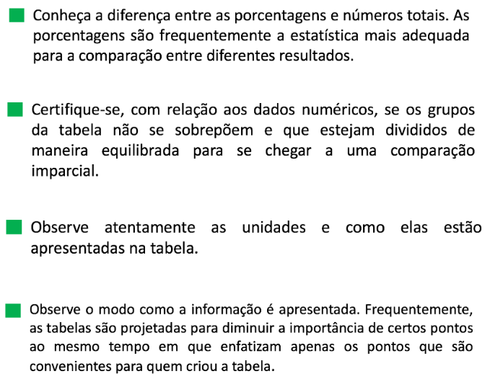
Tabela de contingência

Slide 14
5. Gráficos Dinâmicos
5.1. Contextualizando os Tipos de Gráficos
5.2. Gráficos e formatações no Excel
5.3. Utilizando Gráficos Dinâmicos

Slide 15
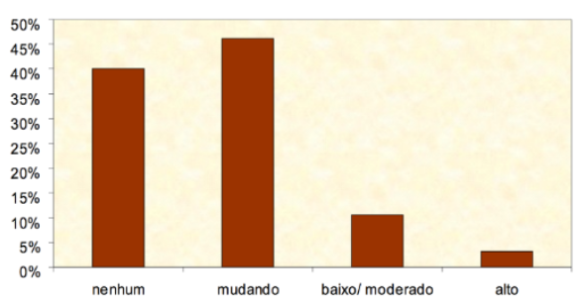
Gráfico de Barras
O Gráfico de Barras apresenta a frequência absoluta ou relativa (NÃO cumulativa), ou
seja, quantas observações, ou a fração de observações para um dado valor da variável em estudo (ou classe de valores). A altura das barras representa o que foi mais observado.

Slide 16
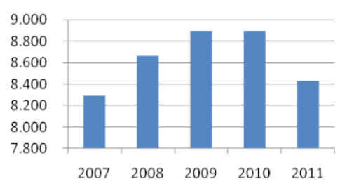
Gráfico de Barras
Verticais: também denominado gráfico de colunas

Slide 17
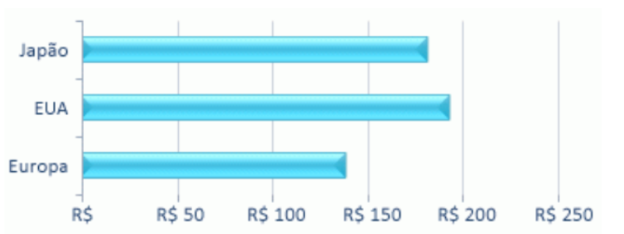
Gráfico de Barras
Horizontais: onde os valores ficam localizados no eixo das abscissas.

Slide 18
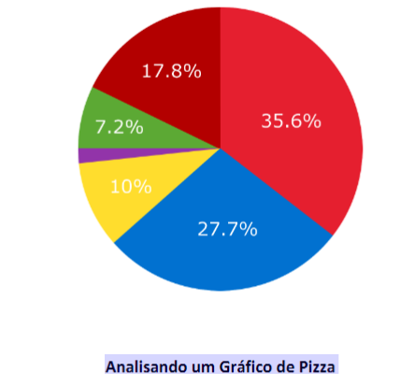
Gráfico de Pizza
Gráficos de pizza não são ideais para visualizar comparações ou evoluções temporais.
Use APENAS para fornecer a visualização de um caso, em um instante!
Um gráfico de pizza é mais habitualmente utilizado para apresentar porcentagens, embora possa ser utilizado para exibir frequências ou frequências relativas. A pizza (ou circunferência) completa representa a amostra total ou a população total. Em seguida, dividimos a pizza em diferentes porções, que representam as diferentes categorias. Conforme sabemos, um círculo compreende 360 graus. Para construir um gráfico de pizza, multiplicamos 360 pela frequência relativa de cada uma das categorias, para obter a medida em graus, ou tamanho do ângulo, para a categoria correspondente.

Slide 19
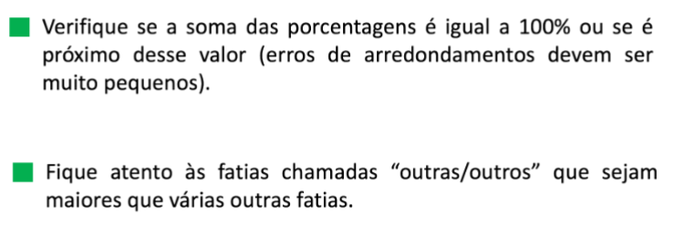
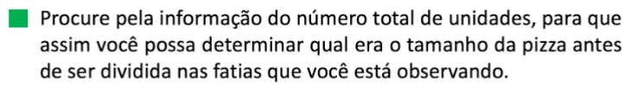
Gráfico de Pizza

Slide 20
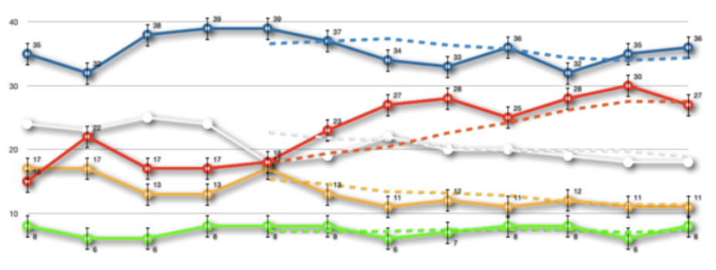
Gráfico de Linha
Gráfico de Linha é um tipo de gráfico construído pela união dos pontos x e y formando uma espécie de reta, esse gráfico permite representar tendências e relacionamento entre variáveis.

Slide 21
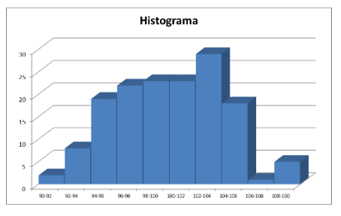
Histograma
O propósito de um histograma, é oferecer uma descrição geral sobre os dados e não
sobre os dados individualmente. Um histograma pode resumir as características dos dados
Numéricos. O histograma se parece com um gráfico de barras, mas possui algumas diferenças. O objetivo é visualizar de que forma os dados se distribuem pelos diversos valores diferentes observados (onde é mais comum, onde é mais raro).

Slide 22
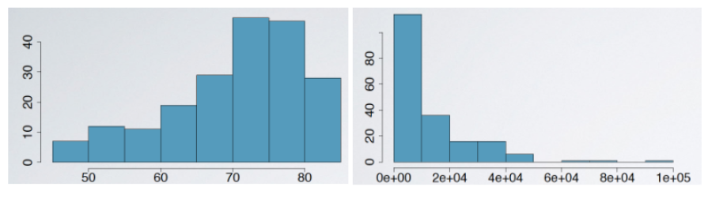
Histograma
Um histograma pode ser desenhado para uma distribuição de frequências, uma
distribuição de frequências relativas ou uma distribuição de porcentagens. Para desenhar um
histograma, primeiramente marcamos as classes no eixo horizontal e as frequências (ou frequências relativas, ou porcentagens) no eixo vertical. Depois disso, desenhamos uma barra para cada uma das classes, de maneira que a respectiva altura represente a frequência daquela classe. As barras em um histograma são desenhadas de forma adjacente, uma em relação à outra, sem nenhum espaço entre elas. Um histograma é chamado de histograma de frequências, histograma de frequências relativas ou histograma de porcentagens, dependendo
do fato de estarem marcadas no eixo vertical as frequências, as frequências relativas ou as
percentagens. O histograma é uma ótima forma de visualizar a densidade dos dados

Slide 23
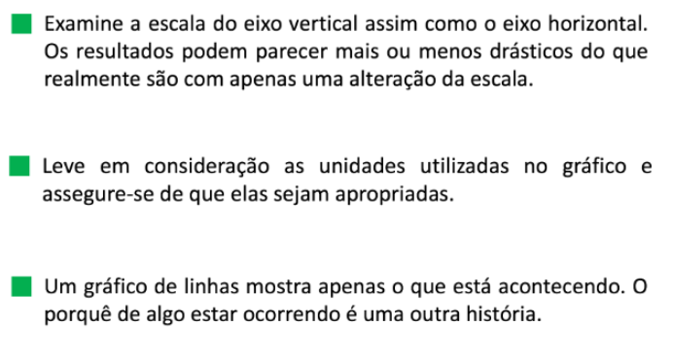
Gráfico de Linha

Slide 24
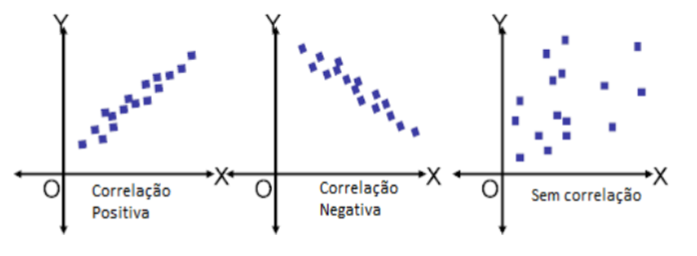
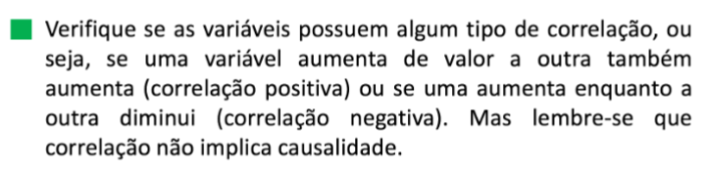
Gráfico de Dispersão
Gráfico de Dispersão ou Scatter Plot, mostra a relação entre duas variáveis quantitativas. Cada par observado de duas variáveis (x, y) é marcado como um ponto a partir de suas coordenadas.

Slide 25
Boxplot
O Boxplot(também chamado de whisker plot)exibe a distribuição de dados com base no resumo de cinco números: mínimo, primeiro quartil, mediana, terceiro quartil e máximo. Embora o Box plot forneça informação sobre localização e dispersão, seu verdadeiro valor está na informação que fornece sobre a cauda da distribuição. Pontos extremos(Outliers) podem afetar de forma adversa as decisões a serem tomadas a partir da análise dos dados se não forem devidamente considerados. O Box Plot é uma ferramenta gráfica que ajuda a identificar a existência de possíveis outliers no conjunto de dados.

Slide 26
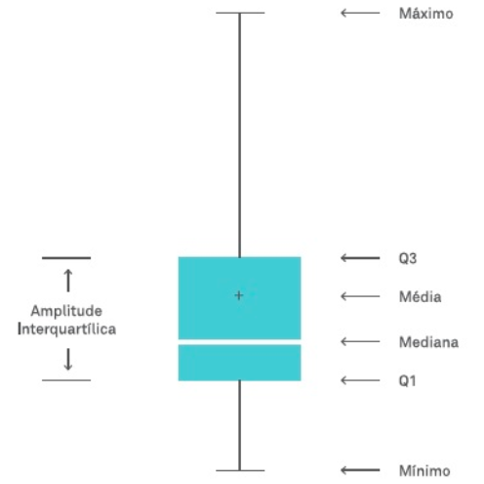
Boxplot

Slide 27
Atividade 02
Utilize a planilha de Atividade-02 e construa o modelo de tabela dinâmica.
Filtre o Valor de vendas apenas pelo Rio
Filtre o Valor de Vendas Por Vitória e Por São Paulo
Mostre o vendedor, ID e o valor da venda apenas de 2013 e 2014
A média de vendas de celulares em 2015
A média de vendas de segmentos dométicos em 2013
O valor máximo de vendas por nome de vendedor em 2012

Slide 28
Atividade 03
Através da atividade 02 gerar análises de forma utilizando gráficos dinâmicos para montagem de um DashBoard

Slide 29
6. Tipos de funções
6.1. Tipos de funções do Excel
6.2. Funções Gerais e Condicional
6.3. Funções de Data e Hora
6.3. Funções Lógicas
6.4. Pesquisa e Referência

Slide 30
Atividade 04
Verifique quais mensalidades estão acima de R$340,00;
As mensalidades com desconto devem ser subtraídas de 10% do valor. Faça esse cálculo e refaça a verificação anterior;
Retorne o nome dos alunos que pagam mensalidades de R$400,00
Calcule as medidas de dispersão das mensalidades (Desvio Padrão e variância)
Verifique se o aluno está no sexto ano e paga R$350,00 de mensalidade, caso contrário, mostre quanto ele está pagando a mais.

Slide 31
Projeto 02
Baixar o arquivo completo do Banco de Dados de casos de Coronavírus em 2019 no seguinte link:
https://www.kaggle.com/sudalairajkumar/novel-corona-virus-2019-dataset
Limpar os dados escolhidos
Formatar a tabela e tipos de dados
Corrigir os valores acumulados para valores não acumulados
Realizar a análise descritiva(Medida de tendência central; Medida de dispersão; Análise de Forma) para ambos os países escolhidos.
Para as medidas de tendência central e dispersão, utilizar a tabela de contingência para um país, e as fórmulas do Excel para o outro.
Escolher um ou mais tipos de gráficos para representar sua análise.
Criar um dashboard com pelo menos 3 gráficos dinâmicos

Slide 32
Bibliografia

Slide 33




Contatos
maxlevel.cursos@gmail.com
@maxlevel.capacitaoes
https://maxlevel.com.br/
kaio@det.ufc.br
@kaio_mesquitaa
https://github.com/kaiomesquita

